Slide 1
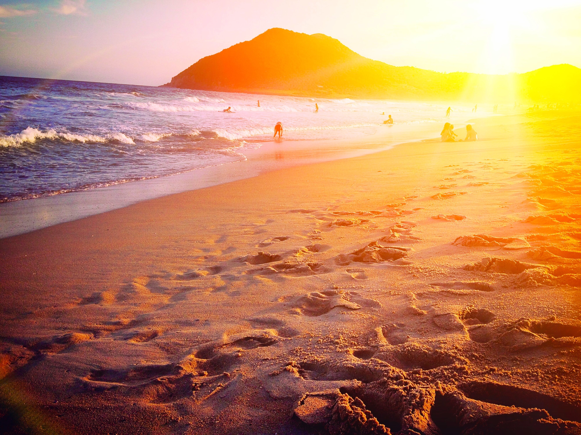
PERFIL DEL TURISMO EN GRAN CANARIA POST-PANDEMIA
Carolina Monzón Felipe

Slide 2

Índice
Contexto
Hipótesis
Exploración
Análisis de resultados
Recomendaciones

Slide 3

Contexto
Tras la pandemia de 2020, muchos sectores se vieron afectados, por ello vamos a ver que pasó en concreto con los turistas en Gran Canaria en 2022.
Tendremos como referente los datos proporcionados por el Instituto Canario de estadísticas (ISTAC) para realizar un análisis del comportamiento.

Slide 4

Hipótesis
2019 vs 2022
¿Cambio en el perfil turístico?
Tipo de perfil sociodemográfico
Preferencias de tipo de alojamiento
Estancia media
Gasto en destino
Comportamiento en destino
Estacionalidad

Slide 5


Exploración
Para realizar el estudio, se han recopilado datos de la encuesta de gastos realizada por el ISTAC en 2019 y 2022.
Recopilando información clave para el análisis como:
Noches de estancia
Costes: vuelo, alojamiento, destino
Tipo de alojamiento
Variables sociodemográficas: nacionalidad, sexo…
Con ello, podemos realizar estudios univariantes, bivariantes y univariantes

Slide 6
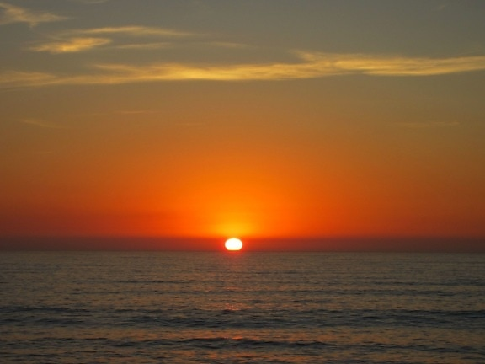
Análisis de resultados
POST PANDEMIA

Slide 7







Perfil del turista 2022
Sexo
Edad media
Estudios superiores
Viaja en pareja
Hotel 4*
54%
48 años
71%
48%
38% - 8 noches
Gasto medio:
900€

Slide 8
Principales cambios
Descenso significativo de turistas con respecto a 2019 con recuperación parcial en la segunda mitad del año gracias al turismo Nacional.
La duración promedio de la estancia no se vio significativamente afectada.
Presencia de turistas mayores: edad media de 40 años,
Aumento del uso de alojamientos alternativos mayor permanencia en los mismos.
Se observa una ligera reducción en el gasto promedio.
Se mantiene la estacionalidad
Se identifican tres perfiles de turistas según sus preferencias y gatos
1. Turistas de perfil económico alto con estancias cortas.
2. Turistas con mayores gastos en vuelos y alojamiento, estancias más largas.
3. Turistas de gama media, con moderado gasto y duración.

Slide 9
Recomendaciones
Adaptar la oferta turística.
Promover alojamientos alternativos a Hoteles.
Enfocar campañas en mercados europeos tradicionales (Alemania y Reino Unido) para fomentar su recuperación.
Fortalecer el turismo en temporadas bajas mediante promociones y experiencias adaptadas.
Optimizar el gasto turístico en destino.
Incentivar el uso de alojamientos alternativos y experiencias turísticas que aumenten los gastos locales.

Slide 10

MUCHAS GRACIAS
Carolina Monzón Felipe
carolmonzon94@gmail.com

